Slide 1
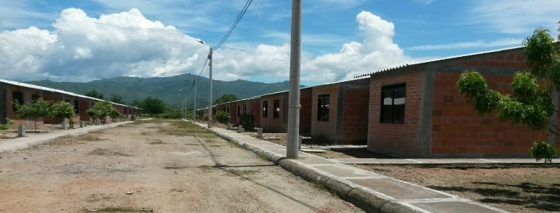
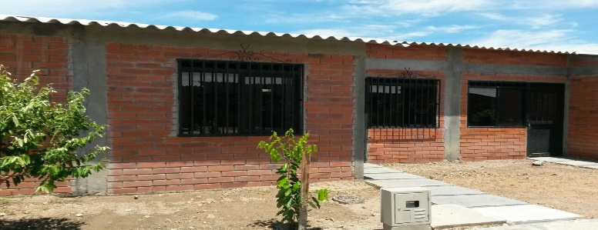

SUBSIDIO DEPARTAMENTAL DE VIVIENDA URBANA
SECRETARIA
DE INFRAESTRUCTURA Y HÁBITAT
RESOLUCIÓN NO. 0346 DE 16 DE DICIEMBRE DE 2014
POR MEDIO DE LA CUAL SE REGLAMENTA LA ASIGNACION Y ADMINISTRACION DEL SUBSIDIO DEPARTAMENTAL DE VIVIENDA URBANA PARA EL PROYECTO DENOMINADO URBANIZACION LUIS CARLOS GALAN FASE II DEL MUNICIPIO DE NATAGAIMA DEPARTAMENTO DEL TOLIMA
ALCANCE: construcción de 32 viviendas de interés prioritario.
BENEFICIARIO: ASOCIACION MUJERES POR UN PROGRESO PARA EL CAMBIO NATAGAIMA – TOLIMA ASMUPROCAM
VALOR INICIAL : $ 610.924.320.
FORMA DE GIRO: a Fiducia
FECHE DE TERMINACION : ENERO DE 2016.
ESTADO ACTUAL DE LA OBRA: construcción al 100%escriturada y registrada.

Slide 2
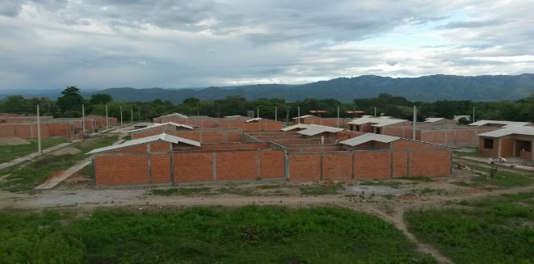
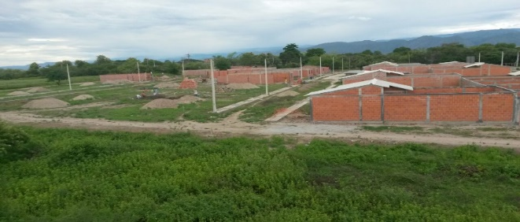
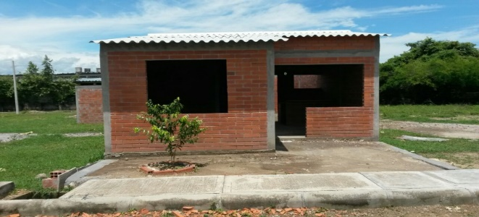
SECRETARIA
DE INFRAESTRUCTURA Y HÁBITAT
SUBSIDIO DEPARTAMENTAL DE VIVIENDA URBANA
CONVENIO INTERADMINISTRATIVO NO. 1069 DEL 5 DE DICIEMBRE DE 2014 ENTRE EL MUNICIPIO DE NATAGAIMA Y LA GOBERNACIÓN DEL TOLIMA
OBJETO: ANUAR ESFUERZOS TÉCNICOS , ADMINISTRATIVOS Y FINANCIEROS ENTRE LA GOBERNACIÓN DEL TOLIMA Y EL MUNICIPIO DE NATAGAIMA PARA DESARROLLAR LA CONSTRUCCIÓN DE VIVIENDAS DE INTERÉS SOCIAL PRIORITARIA, EN LA ASOCIACIÓN DE VIVIENDA INDÍGENA VILLA FLORESTA, “URBANIZACIÓN JORGE ANDRADE” EN EL MARCO DEL CONTRATO PLAN DE LA NACIÓN CON LA REGIÓN SUR DEL TOLIMA.
ALCANCE: construcción de 50 viviendas.
BENEFICIARIO: ASOCIACIÓN DE VIVIENDA INDÍGENA VILLA FLORESTA
VALOR INICIAL : $ 1.000.000.000.00.
FORMA DE GIRO: a Fiducia Popular
FECHE DE TERMINACION : ENERO DE 2016.
ESTADO ACTUAL DE LA OBRA: 45 VIVIENDAS 90%

Slide 3
SECRETARIA
DE INFRAESTRUCTURA Y HÁBITAT
SUBSIDIO DEPARTAMENTAL DE VIVIENDA URBANA
CONVENIO INTERADMINISTRATIVO NO. 1106 DEL 10/12/2014 ENTRE MUNICIPIO DE MARIQUITAY LA GOBERNACIÓN DEL TOLIMA
OBJETO: AUNAR ESFUERZOS TÉCNICOS, ADMINISTRATIVOS Y FINANCIEROS ENTRE LA GOBERNACIÓN DEL TOLIMA Y EL MUNICIPIO DE MARIQUITA PARA DESARROLLAR LA CONSTRUCCIÓN DE VIVIENDA DE INTERÉS PRIORITARIO, EN LA URBANIZACIÓN RENACER DE SAN SEBASTIÁN DE MARIQUITA TOLIMA.
ALCANCE: CONSTRUCCIÓN DE 37 VIVIENDAS.
BENEFICIARIO: URBANIZACIÓN RENACER DE SAN SEBASTIÁN DE MARIQUITA TOLIMA.
VALOR INICIAL : $ 1.000.000.000.00.
FECHA DE TERMINACION : ENERO DE 2016.
ESTADO ACTUAL DE LA OBRA: 85%

Slide 4
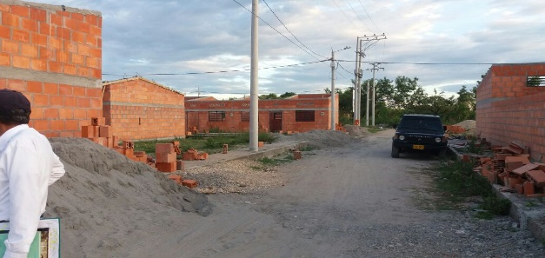
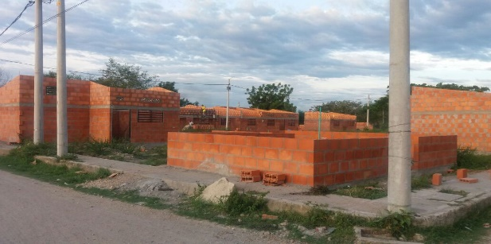
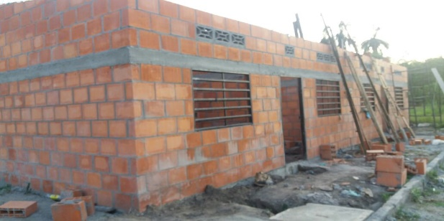
SECRETARIA
DE INFRAESTRUCTURA Y HÁBITAT
SUBSIDIO DEPARTAMENTAL DE VIVIENDA URBANA
RESOLUCION 133
OBJETO: “POR MEDIO DE LA CUAL SE REGLAMENTA LA ASIGNACIÓN Y ADMINISTRACIÓN DEL SUBSIDIO DEPARTAMENTAL DE VIVIENDA URBANA PARA EL PROYECTO DENOMINADO URBANIZACIÓN JUAN PABLO SEGUNDO DEL MUNICIIO DE ESPINAL, DEPARTAMENTO DEL TOLIMA”
ALCANCE: construcción de 100 viviendas.
BENEFICIARIO: ASOCIACION DE VIVIENDA URBANIZACIÓN JUAN PABLO SEGUNDO DEL MUNICIIO DE ESPINAL
VALOR INICIAL : $ 880.602.665 .
FORMA DE GIRO: a Fiducia Popular.
ESTADO ACTUAL DE LA OBRA: 40%

